Slide 1
La chica del espejo (todas las mujeres sin saberse con derechos)
Foro Internacional anticorrupción: Arriba el norte abajo la corrupción
Martha Verdugo
marthaverdugo2016@gmail.com
Tijuana Baja California, Marzo 2019

Slide 2
“Cuando tenemos la oportunidad de comprender algo, tenemos la obligación de compartirlo” RITA SEGATO

Slide 3
Democratizando el poder

Slide 4
Ciega a género
C o r r u p c i ó n

Slide 5
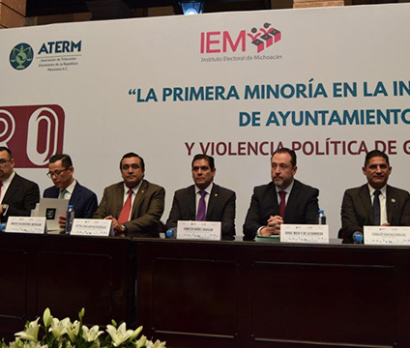
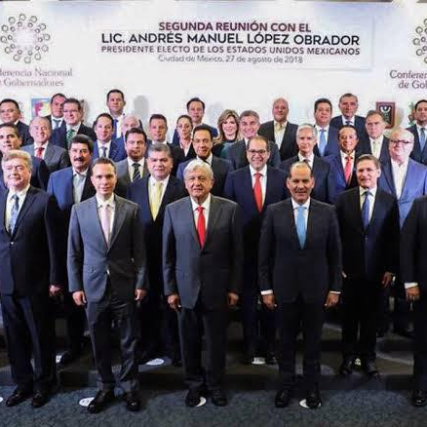
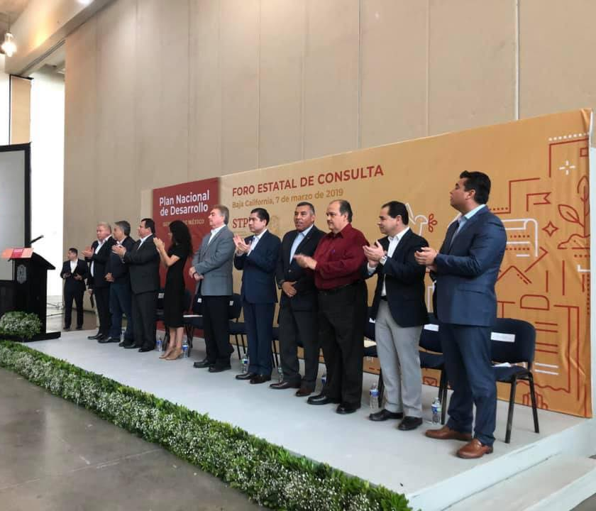
Consecuencia
Simulación:
Mujeres al mando,
pero obedeciendo

Slide 6
Consecuencia
Traición a la lucha
por las mujeres que
acceden al poder

Slide 7
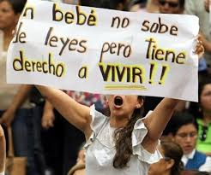
Consecuencia
Se toma el Estado, pero la oposición trabajo en la sociedad.

Slide 8
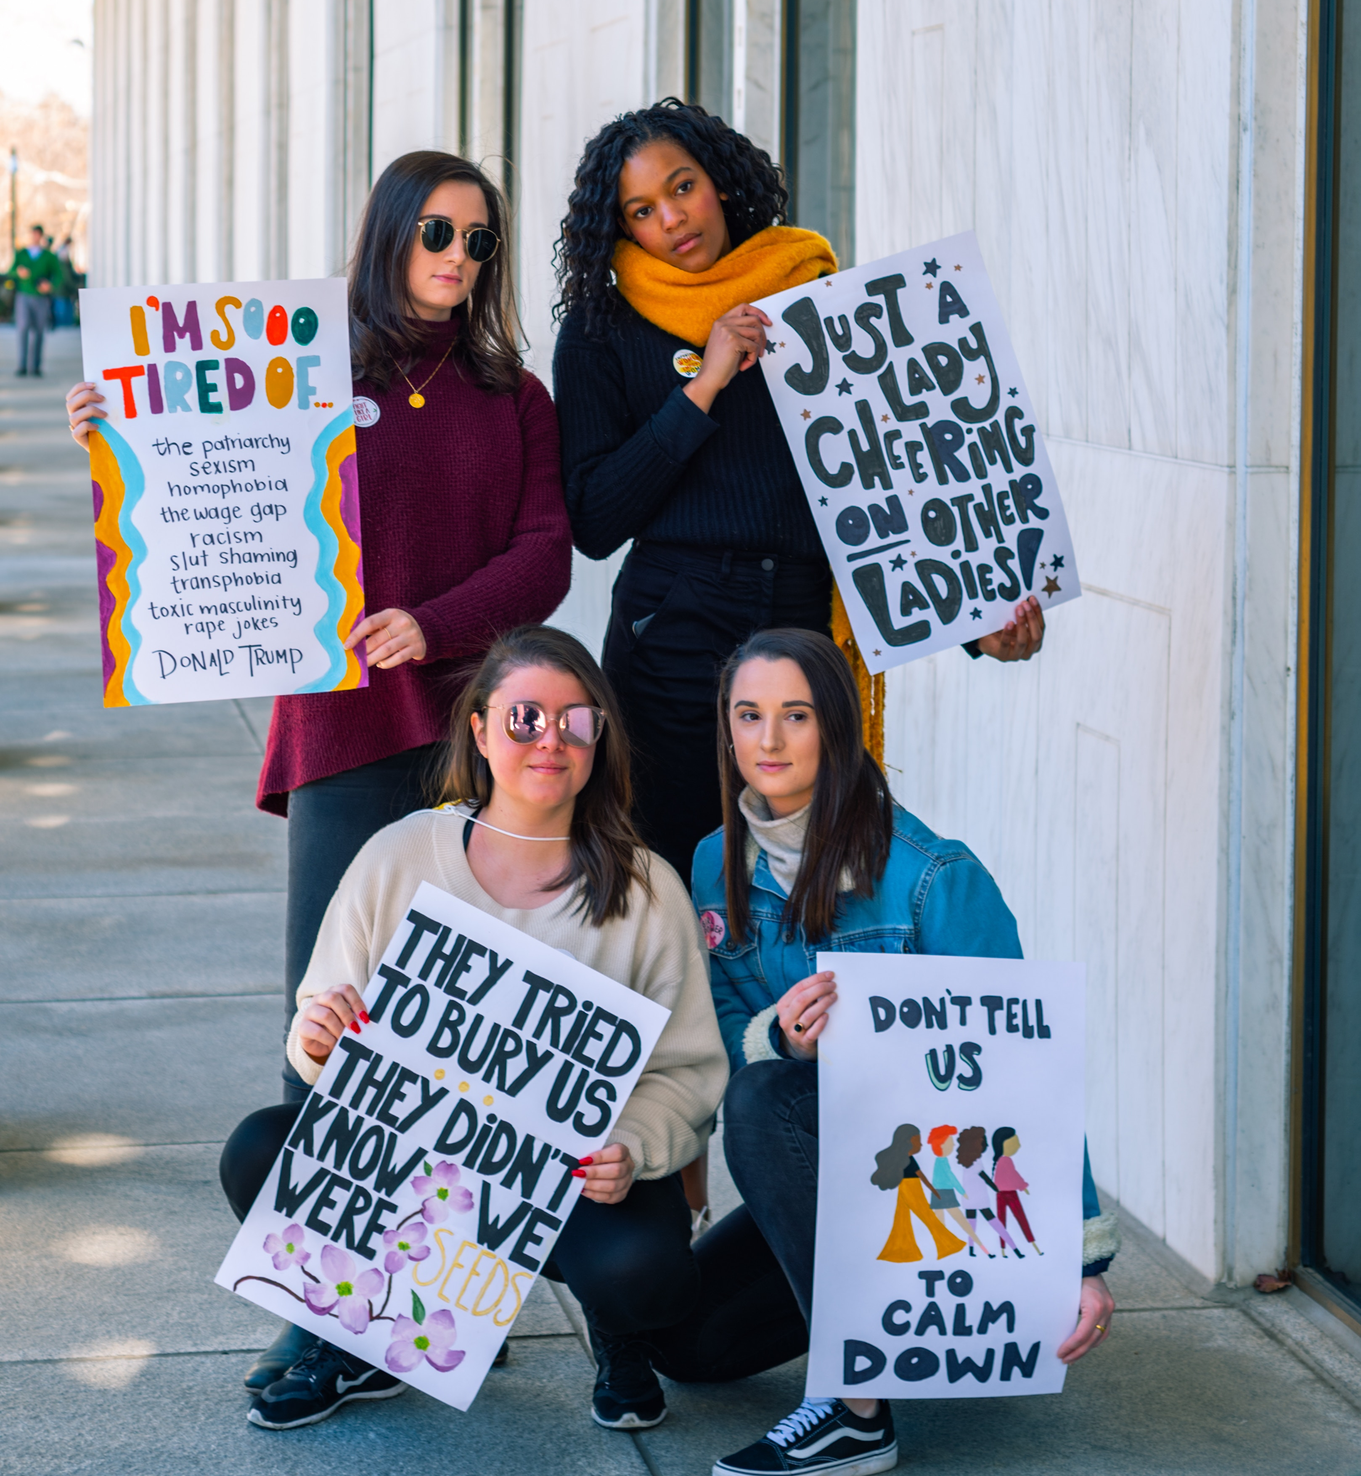
¿Por qué el avance es lento y con retrocesos?
No se ha desmontado el mandato masculino

Slide 9
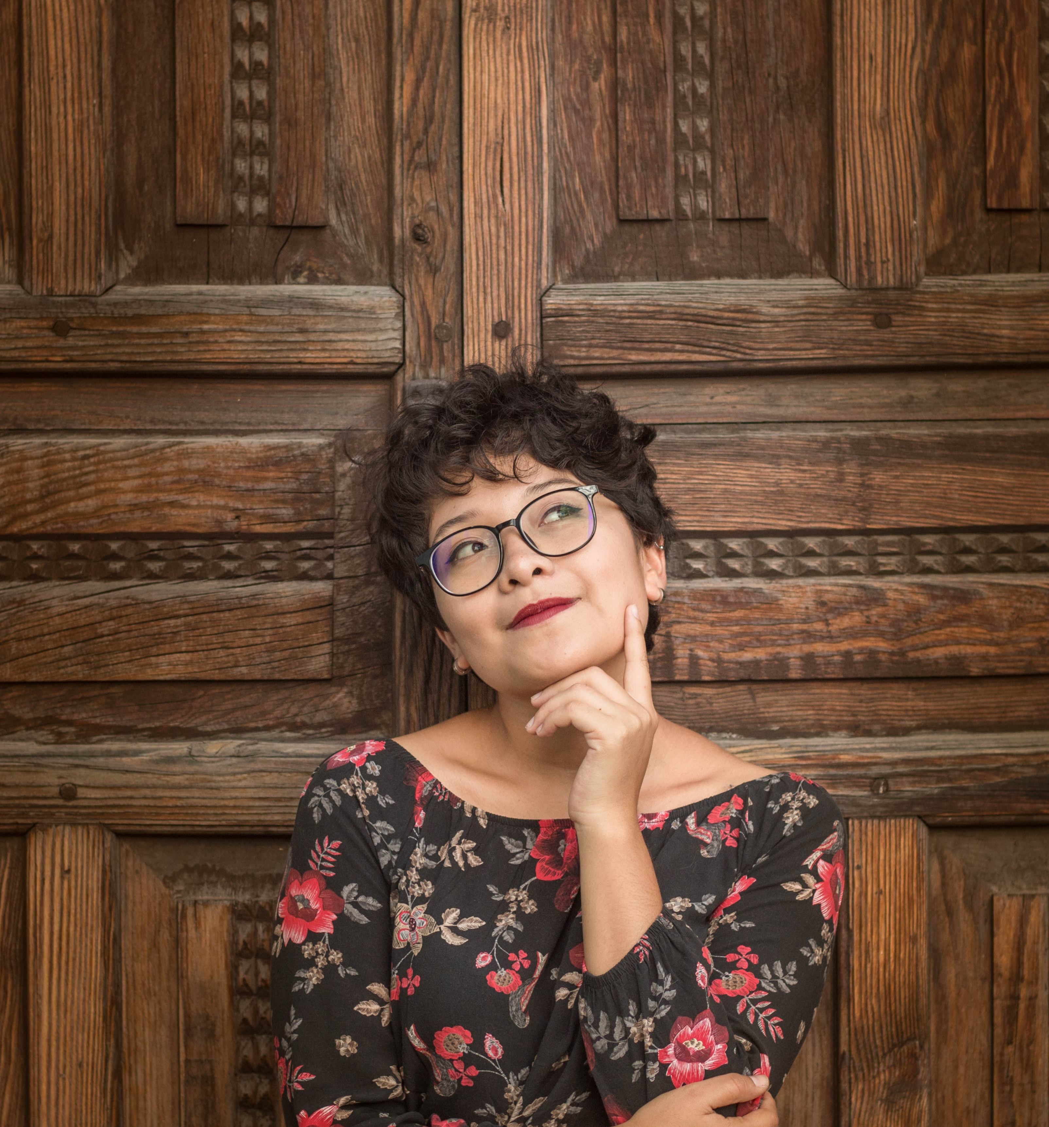
¿Qué pasaría si….
Se buscara una manera de hacer pertinentes, relevantes y eficaces los saberes del feminismo en la vida cotidiana de las mujeres?

Slide 10
Se impulsan procesos de toma de consciencia sobre mandatos de género

Slide 11
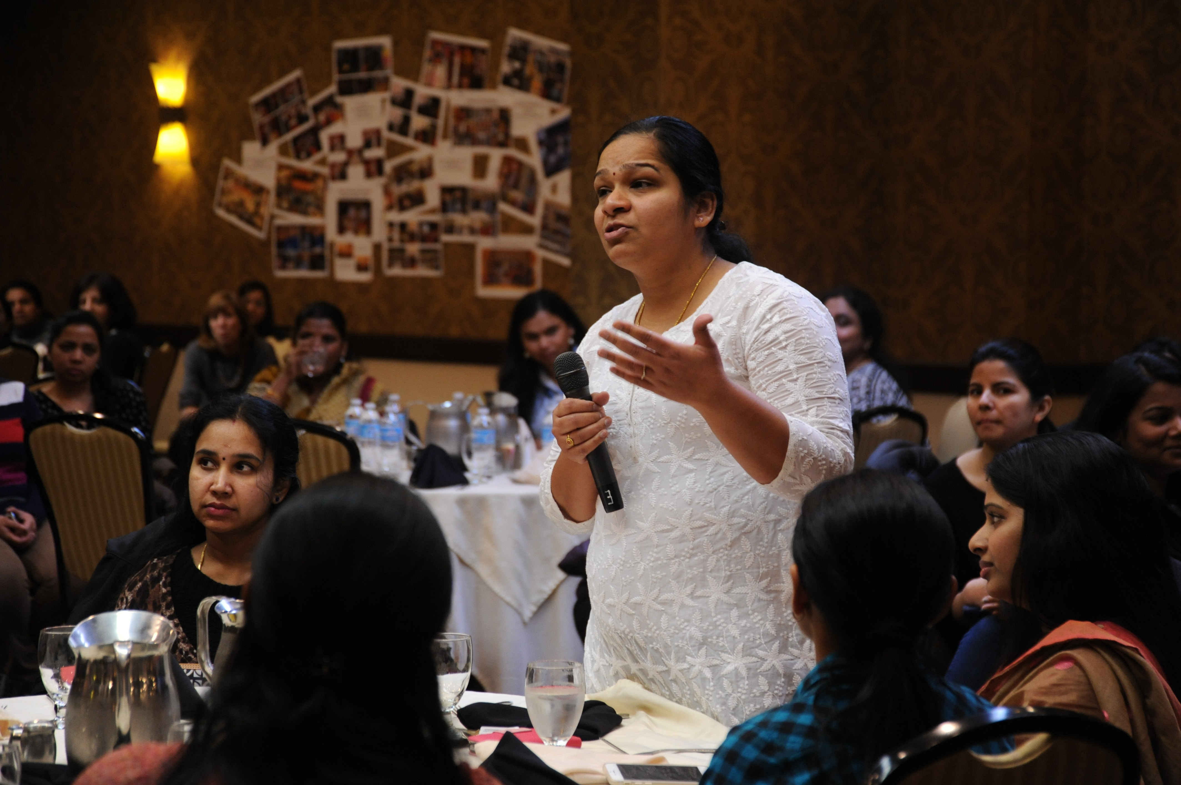
Propuesta:
Divulgación de los saberes
Captación y Creación de proyectos disruptivos
Evaluar las acciones

Slide 12
Divulgación
Situación de las mujeres y la condición de sus derechos
Sembrar una nueva manera de ver el feminismo con nuevas estrategias de acción
Llevar los saberes del feminismo a otros sectores socioeconómicos y geográficos

Slide 13
Cambiar la ignorancia sistematizada VS divulgación sistemática
Derechos de la mujeres a la soberanía de su cuerpo

Slide 14
Accionar saberes.
Captación de propuestas y proyectos disruptivos.

Slide 15
Qué se busca:
Sacar el feminismo de la centralización en la que se encuentra y llevarlo a reorientar una nueva historia para las mujeres

Slide 16
Evaluar las acciones
Relevancia
Pertinencia
Eficacia
Sustentabilidad

Slide 17
Cómo
Red de Mujeres feministas en acción
Captación y creación de proyectos
Capacitación
Modelo de apropiación de saberes
Modelo de evaluación

Slide 18
Creación de una Red de Jóvenes Semilla (Jóvenes de 11 a 20 años)

Slide 19
Quién es la chica del espejo?
Todas las mujeres
sin saberse con derechos

Slide 20
“Quienes no se mueven no notan sus cadenas”
ROSA LUXEMBURGO

